Slide 1
Lưu trữ và xử lí dữ liệu phim điện ảnh
Giảng viên: TS.Trần Việt Trung
Nhóm 15:
1. Đỗ Trọng Đạt – 20190164
2. Đỗ Ngọc Tuân - 20194398
3. Trần Văn Kiên – 20194311
4. Nguyễn Thành Bắc - 20194229

Slide 2
Nội dung đề tài
1. Giới thiệu đề tài
2. Tổng quan hệ thống
3. Mô tả chi tiết
4. Đánh giá và kết luận

Slide 3


Giới thiệu đề tài
Thông tin dữ liệu phim ảnh là một trong những thông tin liên quan đến lĩnh vực giải trí được nhiều người quantâm. Việc khai thác được thông tin đánh giá phim ảnh có thể giúp cho mọi người tìm được cho mình những thể loại phim hay những bộ phim phù hợp với sở thích của bản thân, các công ty làm phim hoặc các rạp chiếu phim có thể cân nhắc điều chỉnh theo nhu cầu và sở thích của người dùng. Một giải pháp đơn giản mà hiệu quả là thực hiện đánh giá,thống kê những đánh giá, bình luận được người dùng để lại qua các phim đã công chiếu.

Slide 4



Tổng quan hệ thống
Visualize kết quả trên MongoDB Charts
Lưu trữ dữ liệu
Tính toán phân tán
Lưu trữ kết quả xử lý

Slide 5
Mô tả chi tiết

Slide 6
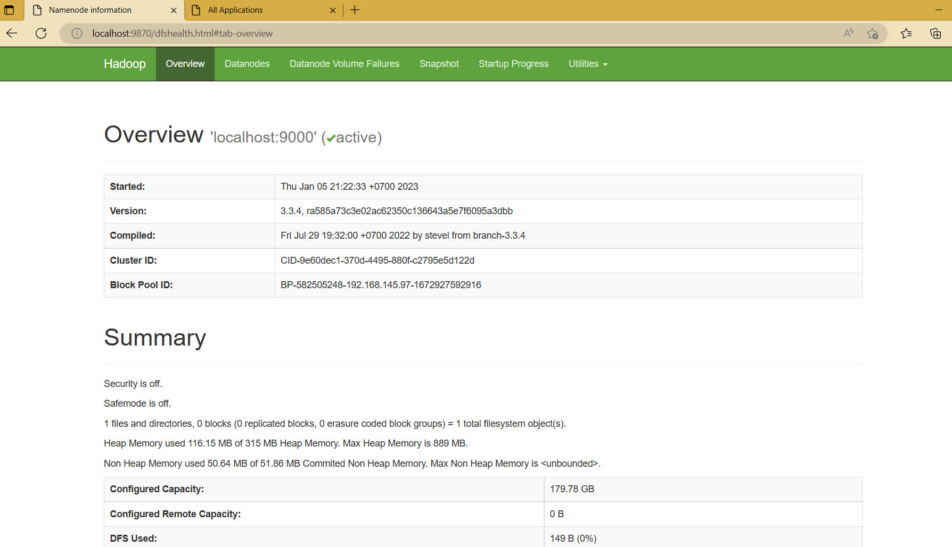
HDFS
Localhost 9870:

Slide 7
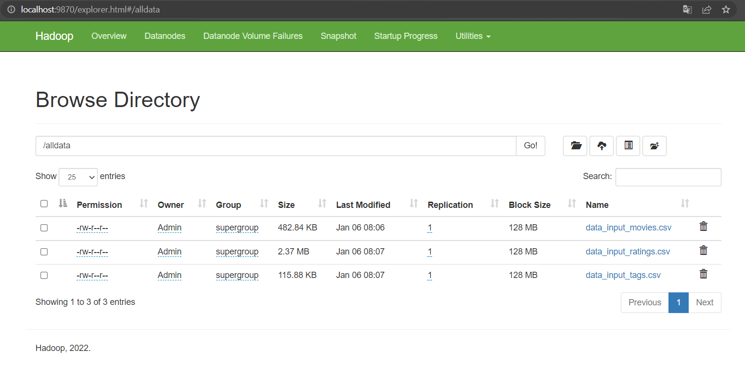
HDFS
Đưa dữ liệu lên HDFS:

Slide 8
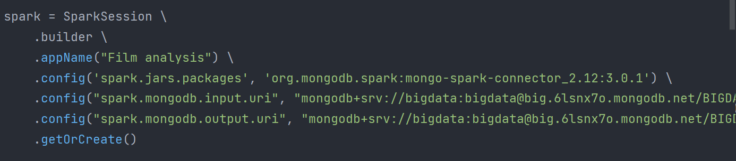
Spark
Tạo Spark Session kết nối với MongoDB:

Slide 9
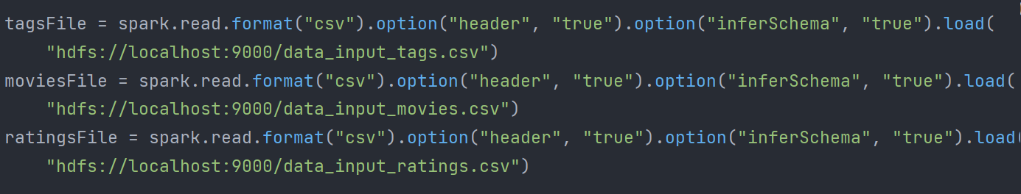
Spark
Lấy dữ liệu từ HDFS đổ vào Spark. Spark đọc dữ liệu file .csv từ HDFS được format thành DataFrame:

Slide 10
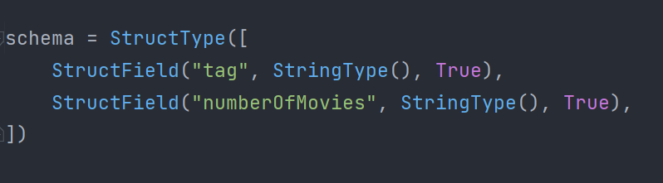
Spark
Khai báo cấu trúc của dữ liệu. Với một số trường hợp dữ liệu không được sạch, bao gồm có những bản ghi sai cấu trúc thì ta tiến hành khai báo cấu trúc để thực hiện loại bỏ những bản ghi đó:

Slide 11
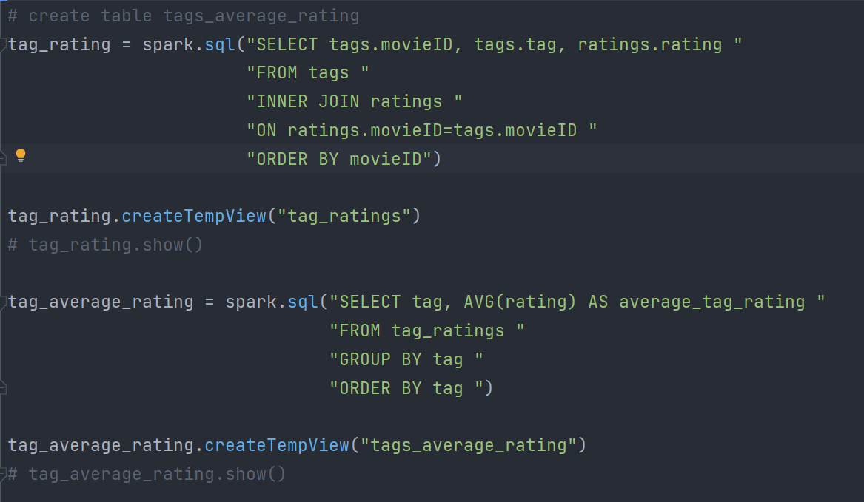
Spark
Sử dụng Spark SQL để xử lý data bằng truy vấn:

Slide 12
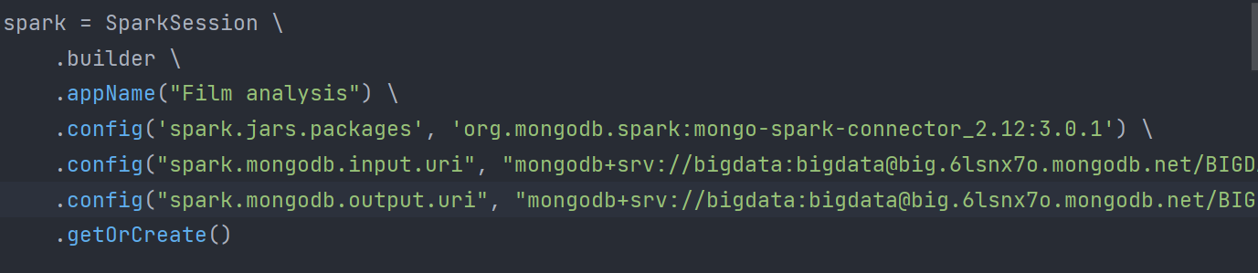
MongoDB
Từ SparkSession cấu hình thêm MongoDb URI để Spark có thể kết nối để đọc, ghi dữ liệu sang MongoDb

Slide 13
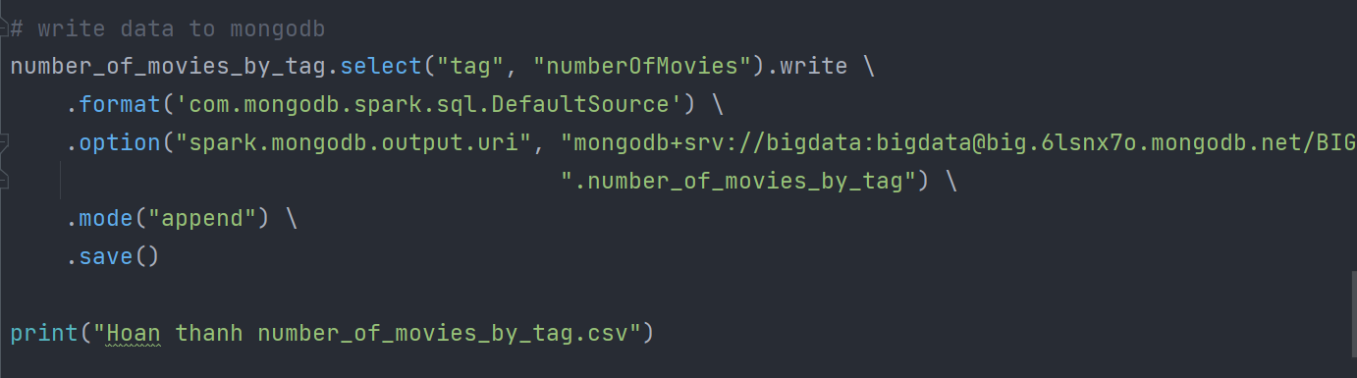
MongoDB
Ghi data từ Spark sang MongoDB với mode(“append”) để thêm mới các bản ghi vào MongoDB:

Slide 14
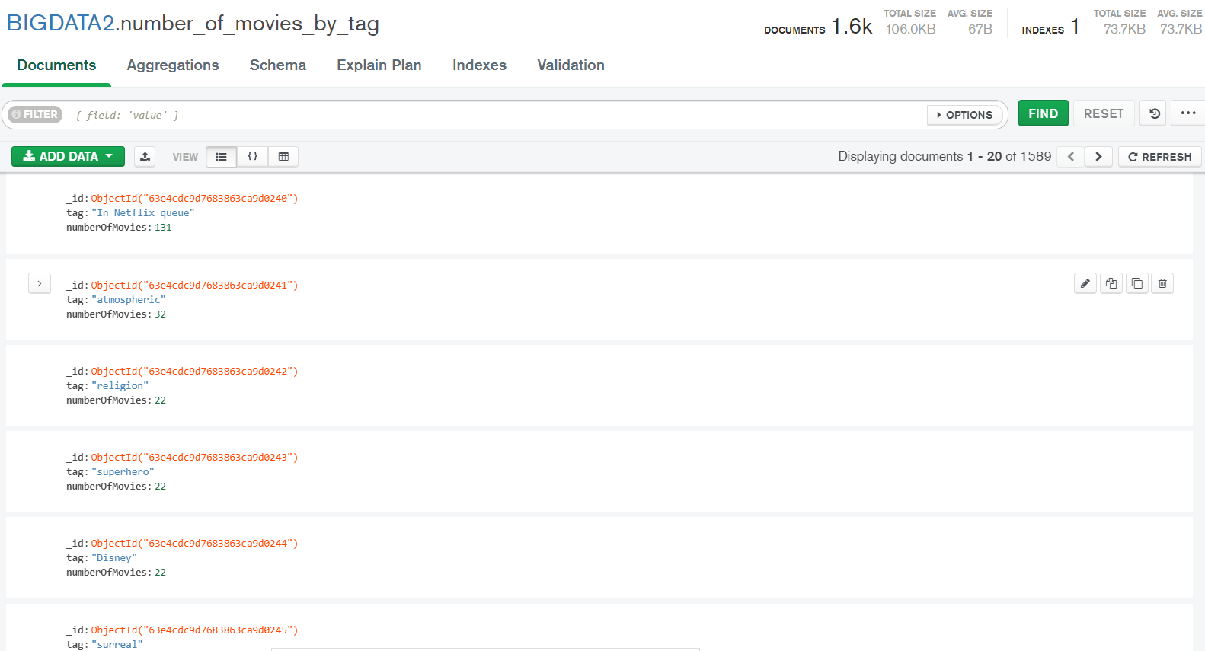
MongoDB
Sau khi ghi dữ liệu sang MongoDB thành công thì dữ liệu sẽ được hiển thị như sau:

Slide 15
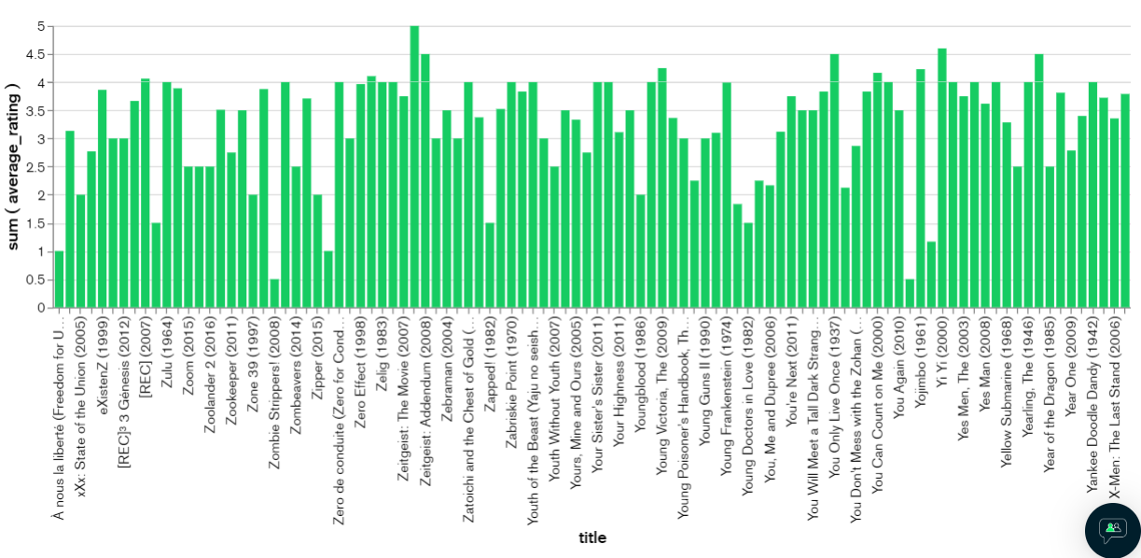
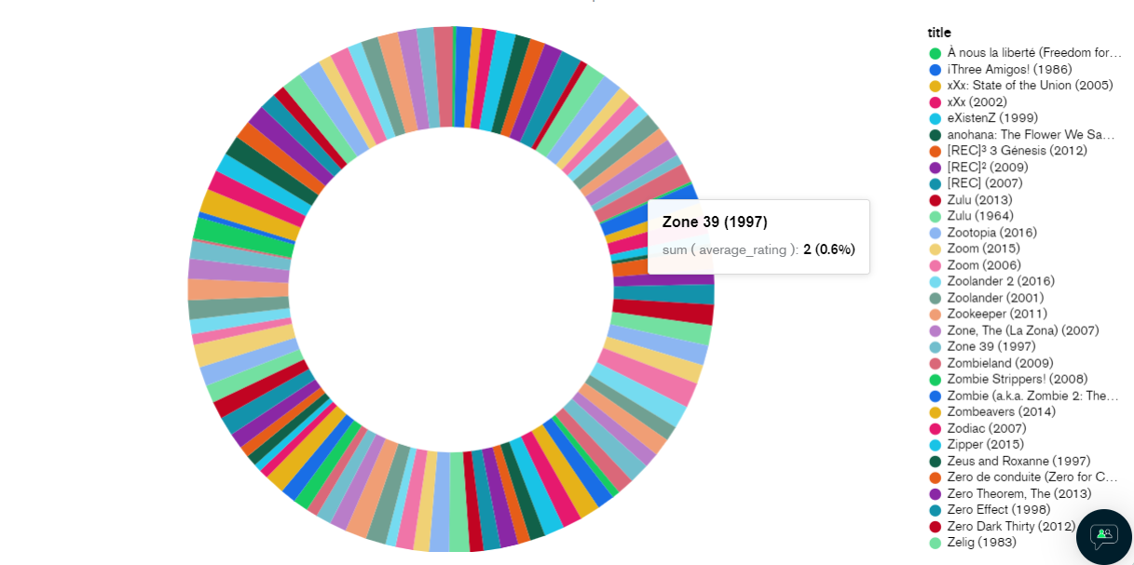
Biểu diễn dữ liệu trên MongoDB Charts
Thống kê phân bố rating trung bình của từng phim

Slide 16
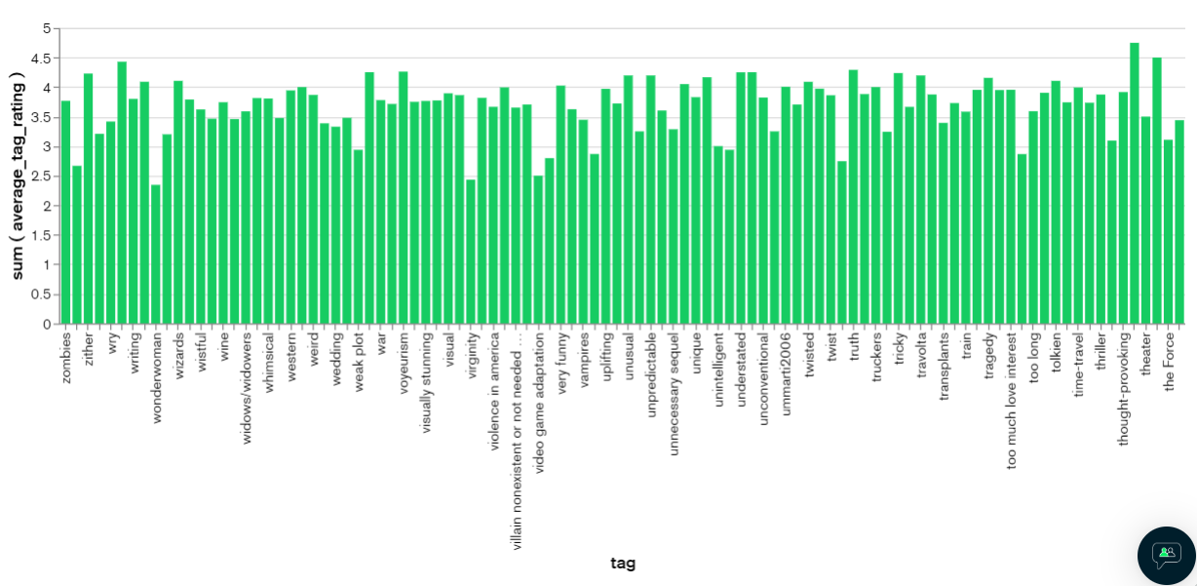
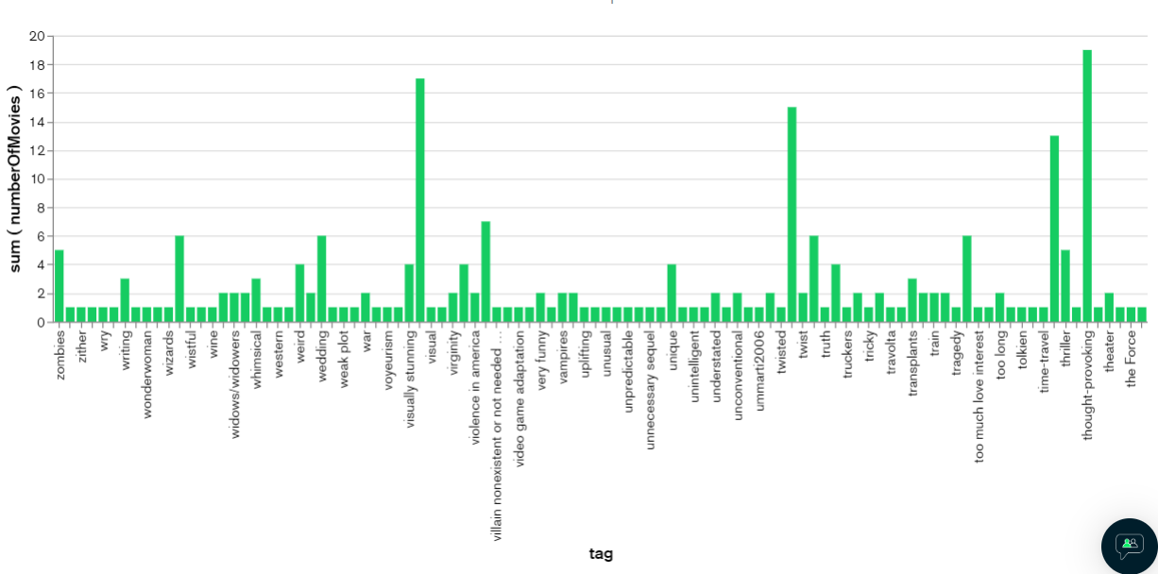
Biểu diễn dữ liệu trên MongoDB Charts
Thống kê phân bố số lượng phim theo từng tag
Thống kê phân bố rating trung bình theo từng tag

Slide 17
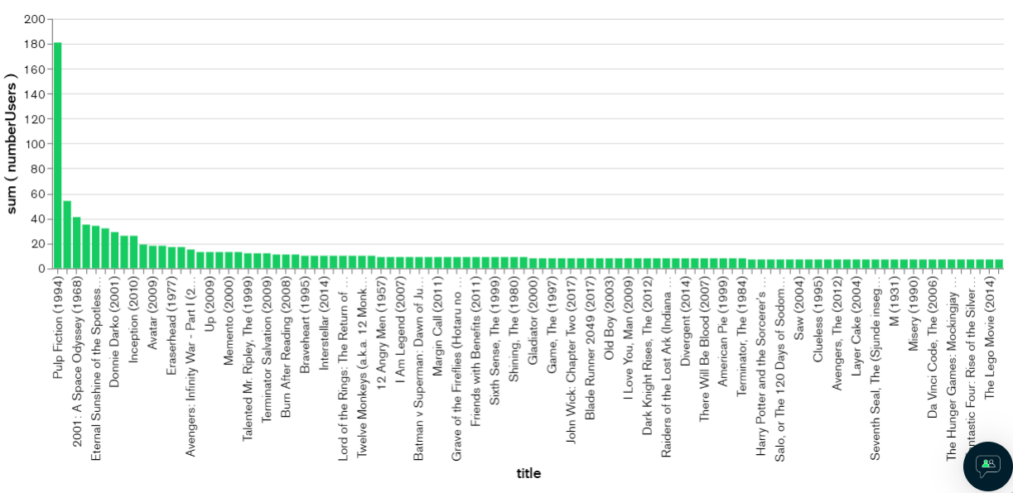
Biểu diễn dữ liệu trên MongoDB Charts
Thống kê phân bố số lượng người xem theo từng phim

Slide 18
Kết luận và đánh giá
Hệ thống cho thấy những lợi ích mà một hệ thống Big Data đem lại như:
khả năng lưu trữ, tìm kiếm
Biểu diễn lượng lớn dữ liệu
Khả năng mở rộng khi lượng tài nguyên hiện tại không đủ,
Khả năng chịu lỗi trong một mạng phân tán khi có những thành phần trong mạng gặp trục trặc.
Đây là những khả năng mà các hệ thống truyền thống không có hoặc khả năng đáp ứng còn hạn chế.

Slide 19
Kết luận và đánh giá
Hạn chế:
Việc sử dụng spark standalone của nhóm không khai thác được tối đa hệ thống
Lượng dữ liệu được thu thập khá ít, hoàn tàn có thể chạy trong 1 máy
Luồng thực hiện của hệ thống còn khá rời rạc
Một số bước tải dữ liệu vẫn thực hiện bằng cách gõ code trên terminal mà chưa được tự động hóa.

Slide 20

Thank you!
Please keep this slide for attribution

